Slide 1
FPV Tutorübung
Woche 10
OCaml: Modules
Manuel Lerchner
28.06.2023

Slide 2
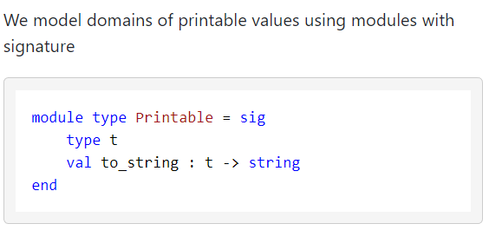
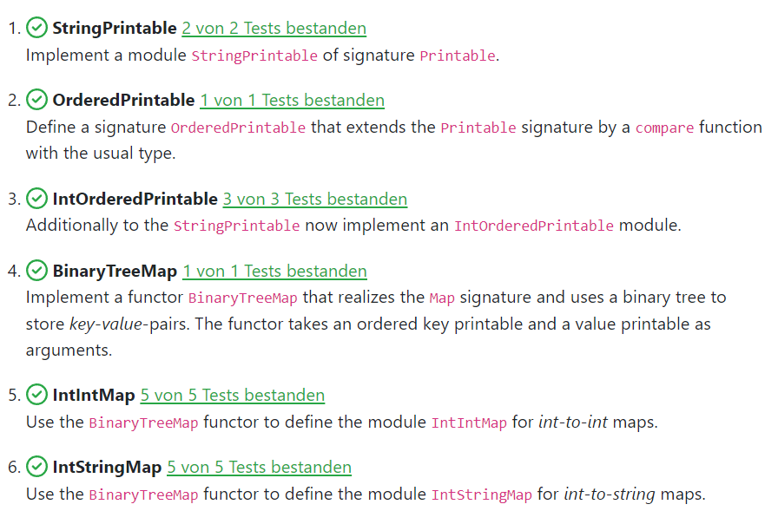
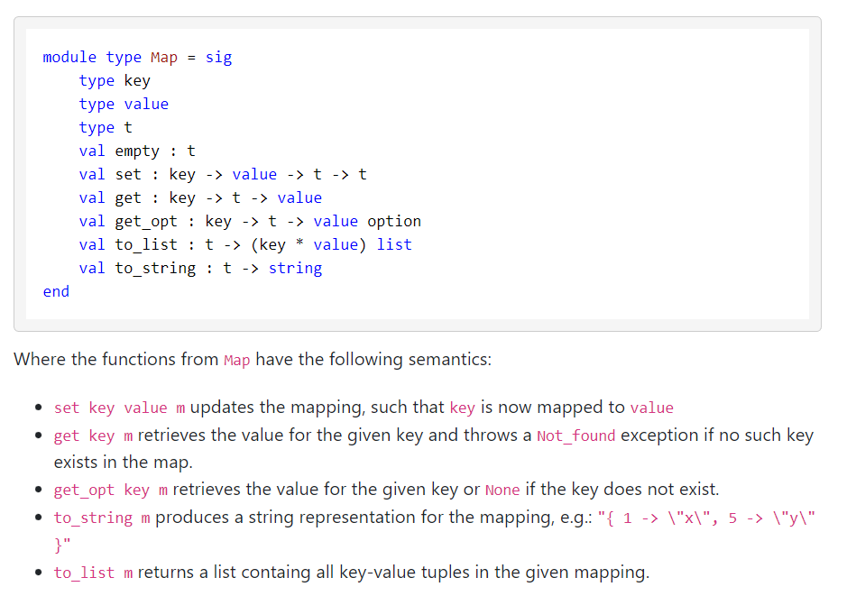
T01: A Multitude of Map Modules

Slide 3
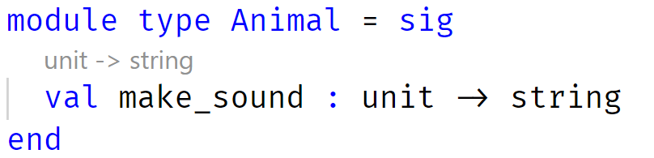

OCaml vs Java: Module Type
Module types sind ähnlich zu Interfaces in Java
Kapselung von zusammengehörigen Daten / Funktionen

Slide 4
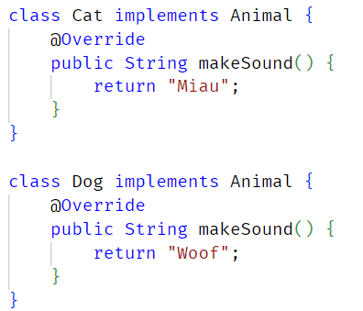
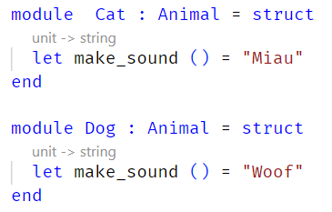
OCaml vs Java: Module
Modules sind wie Klassen in Java, sie können Module types implementieren
Typisierung entspricht implements

Slide 5
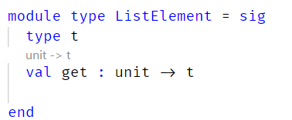

OCaml vs Java: Module Type with generic type
Modules types mit eigenem Datentyp entsprechen generischen Interfaces
Mit zusätzlich get() Funktion

Slide 6
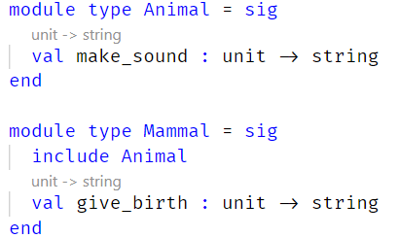
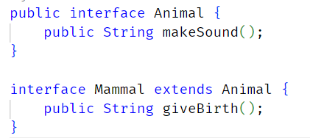
OCaml vs Java: Include Keyword
The include keyword is similar to the extend keyword in Java

Slide 7
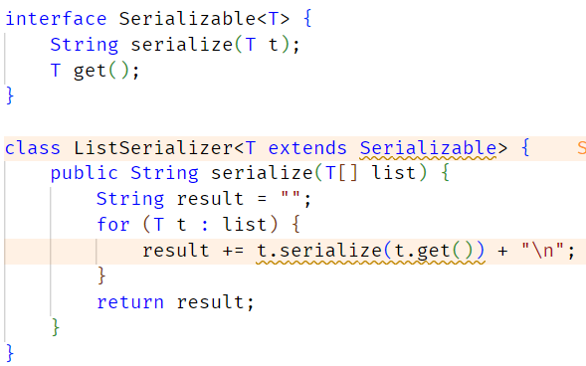
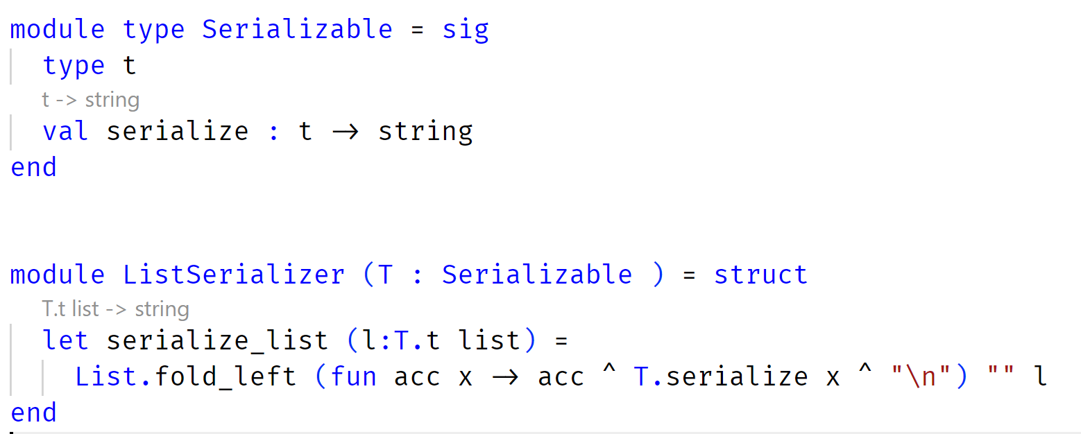
OCaml vs Java: Functors
Functors are Similar to Generic classes, where the generic type has a constraint

Slide 8
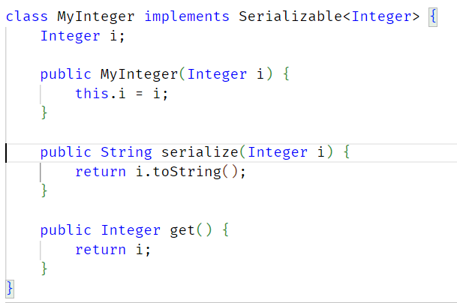
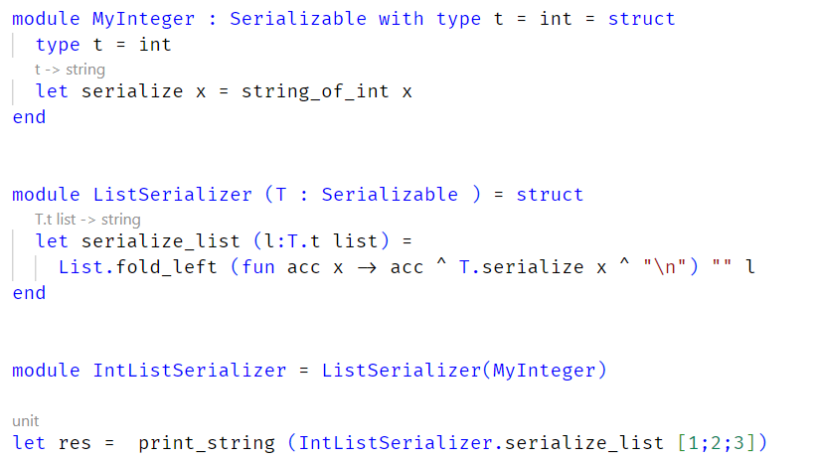
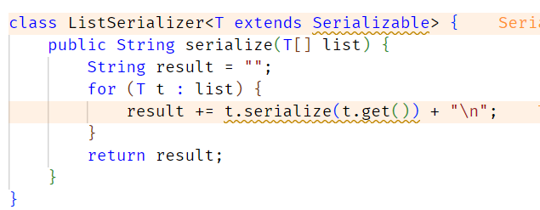

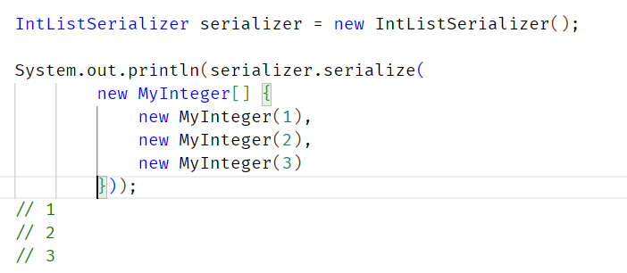

OCaml vs Java: Functor Example
Nicht ganz, ListSerializer
hat falsche Signatur

Slide 9
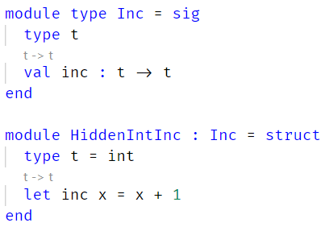
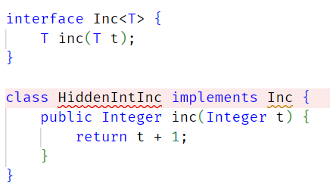
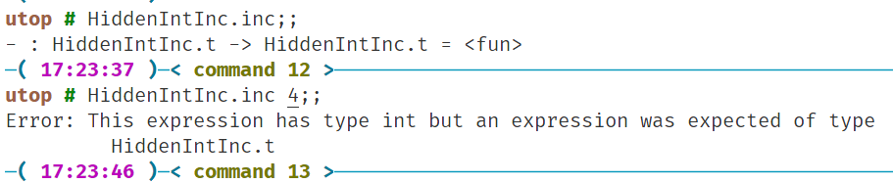
Sharing Constraints

Slide 10
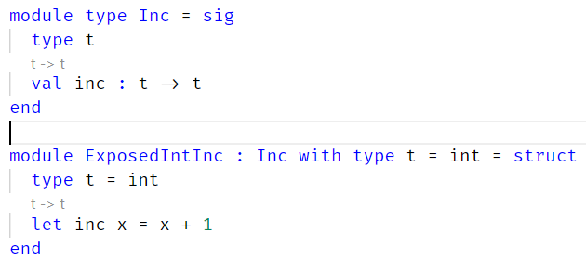
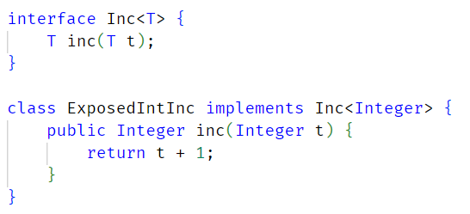
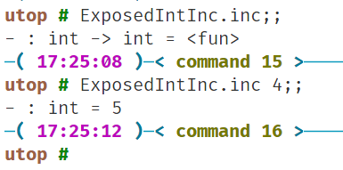
Sharing Constraints

Slide 11
Summary
Ähnlichkeiten zwischen OCaml und Java
module type == Interface
module == Klasse
typisiertes Module == Klasse die Interface implementiert
Include keyoword in Module type == Interface extended anderes Interface
Functor == generische Klasse mit Constraint auf Generic
Wird „ausgeführt“ indem der generische Typ „festgelegt“ wird

